Slide 1
Práca a energia
Videli sme situáciu, že v systéme pozostávajúcom z dvoch telies sa energia zachovávala, ale nezachovávala sa separátne energia každého telesa. Energia jedného telesa sa zvyšovala, energia druhého telesa sa znižovala, súčet energií ostával konštantný.
Vyjadrujeme to aj tak, že dochádzalo k prenosu (transferu) energie medzi tými telesami.
Pritom stratená alebo získaná (teda prenesená) energia bola rovná práci, ktorú telesá konali.
Zapamätajte si tento pohľad na prácu: konaním práce dochádza k transferu energie medzi fyzikálnymi systémami. Práca je spôsob transferu energie. Práca sama nie je druh energie, hoci sa meria v jednotkách energie.
Teleso nemôže konať nad iným telesom prácu „len tak zadarmo“, ak koná kladnú prácu, stráca pritom toľko svojej energie, koľko práce vykoná. Samozrejme, jeho energia môže byť naopak dopĺňaná, ak súčasne nejaký ďalší externý objekt koná nad tým telesom kladnú prácu. Vtedy to teleso funguje ako keby bolo iba sprostredkovateľom práce. V našom príklade to bolo lano spájajúce telesá.

Slide 2
Práca a energia
energia je stavová veličina, dá sa pre daný stav vypočítať, ak poznáme hodnoty „stav určujúcich veličín“
práca nie je stavová veličina, teleso v sebe neobsahuje „skrytú prácu“. Práca sa týka nejakého deja. Práca „sprostredkuje“ transfer energie medzi dvoma objektami, ktoré jeden nad druhým konajú prácu. Práca nie je druh energie.
Vážna poznámka, veľmi predčasná, uvádzaná bez podrobnej diskusie: Teplo nie je “druh energie“, teplo je „druh práce“. Je to práca konaná mikroskopickým (makroskopicky neviditeľným) spôsobom. Teplo nie je stavová veličina. Nie je pravda, že teleso v sebe obsahuje nejaké „teplo“. Keďže teplo „nikde nie je“, nedá sa ani prenášať. Prenášať sa dá čosi ako kufor, ktorý je najprv tu a potom tam. Teplo sa koná. V praxi sa (žiaľ) užíva veľmi často pojem „prenos tepla“, alebo „dodali sme vám teplo“ a podobne. Celá táto poznámka je len varovanie do budúcnosti.

Slide 3
Čo je to tá energia?
Študenti majú radi definície. Tie sa dajú zapísať a naučiť. A na skúške očakávajú otázku typu: povedzte mi definíciu energie. Takúto otázku na skúške z mechaniky nedostanete.
Nedostanete preto, lebo nepoznám žiadnu rozumnú formuláciu definície pojmu energia.
Voľakedy v škole som sa učil definíciu: „Energia je miera schopnosti telesa konať prácu“. Nebudem teraz diskutovať, čo je na tej definícii nie dosť dobré alebo dosť presné. Len zdôrazním, že v tej definícii sa pojem práca kladie hierarchicky nad pojem energia. Je pravdou, že to zodpovedá histórii fyzikálneho poznania. Už Archimedes de facto vedel, že práca je na oboch stranách páky rovnaká, hoci to tak asi nevolal. Pojem energie sa ustálil oveľa neskôr, v termodynamike, keď sa prišlo na to, že teplo „nie je energia“.
Môže vzniknúť námietka, ako môžem pracovať s pojmom energia, keď neviem, čo to je. Môžem, lebo síce nebudem vedieť, čo je energia, ale môžem sa jednoducho naučiť „pravidlá používania toho pojmu.
Ľudia dlho nevedeli „čo je to teplota“ ale ten pojem prakticky používali. Na chladničku pripínali odkazy typu „Večeru máš v chladničke, zohrej si ju!“ a manžel napodiv vedel, čo má robiť.

Slide 4
Čo je to tá energia?
Energia je dnes považovaná za jeden z najfundamentálnejších fyzikálnych pojmov. Naozaj nevieme, čo je to tá energia? Nuž, máloktorý prednášateľ má guráž povedať explicitne, že nevie. Feynman bol fyzikálny VIP, mohol si to dovoliť povedať bez obáv, za čo ho budú považovať. Tu je pár originálnych viet:
There is a fact, or if you wish, a law governing all natural phenomena that are known to date. There is no known exception to this law – it is exact so far as we know. The law is called the conservation of energy.
It states that there is a certain quantity, which we call “energy,” that does not change in the manifold changes that nature undergoes. That is a most abstract idea, because it is a mathematical principle; it says there is a numerical quantity which does not change when something happens.
It is important to realize that in physics today, we have no knowledge of what
energy is. We do not have a picture that energy comes in little blobs of a definite
amount. It is not that way. However, there are formulas for calculating some
numerical quantity, and when we add it all together it gives "28"'—always the
same number. It is an abstract thing in that it does not tell us the mechanism or
the reasons for the various formulas.

Slide 5
Čo je to tá energia?
Tu je stručné zhrnutie toho, čo hovorí o energii Feynman.
Energia je také oné, že máme sadu vzorcov pre energiu. Vyberieme z nich tie, ktoré sú pre daný systém a jeho daný stav relevantné. Dosadíme do nich hodnoty „stav určujúcich veličín“, čísla získané pomocou jednotlivých vzorcov sčítame a dostaneme hodnotu energie v danom stave.
V škole sme sa všetci učili, že definícia musí byť poriadna a „vedecká“ a slová „také oné“ sú už úplne zakázané. Nedajte sa tým zmiasť. Ak sa vám to nepáči, skúste vymyslieť niečo lepšie. Tromfnete Feynmana.
Zákon zachovania energie hovorí, že keď vypočítame energiu podľa relevantných vzorcov v dvoch rozličných okamihoch, dostaneme tú istú hodnotu.

Slide 6
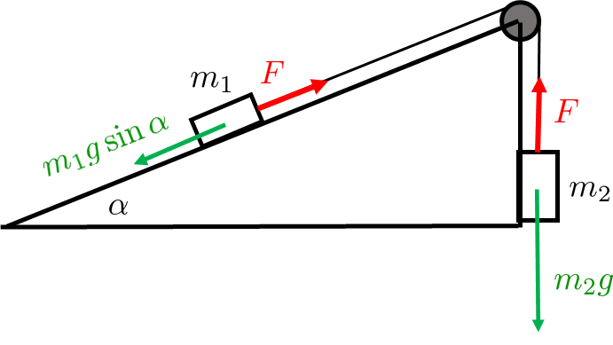
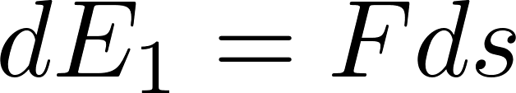
Zákon zachovania energie
V škole nás učia, a hovorí to aj vyššie uvedený citát z Feynmana, že zákon zachovania energie je fundamentálny zákon prírody, z ktorého nepoznáme výnimku.
No a my sme videli, že energia telesa 1 sa nezachováva. Tak ako to je?
Zovšeobecnený zákon zachovania energie
Pre teleso 1 sme zistili, že platí
Poučenie: zákon zachovania energie možno zovšeobecniť takto:
Každá zmena energie systému musí byť krytá prácou, konanou externým objektom, ktorý je mimo uvažovaného systému.

Slide 7
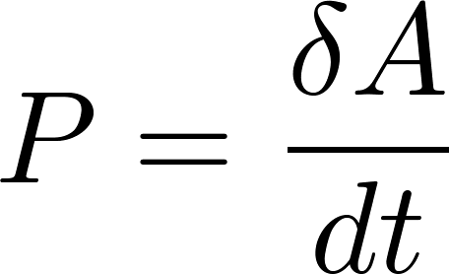
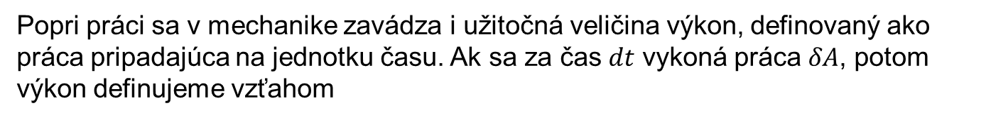
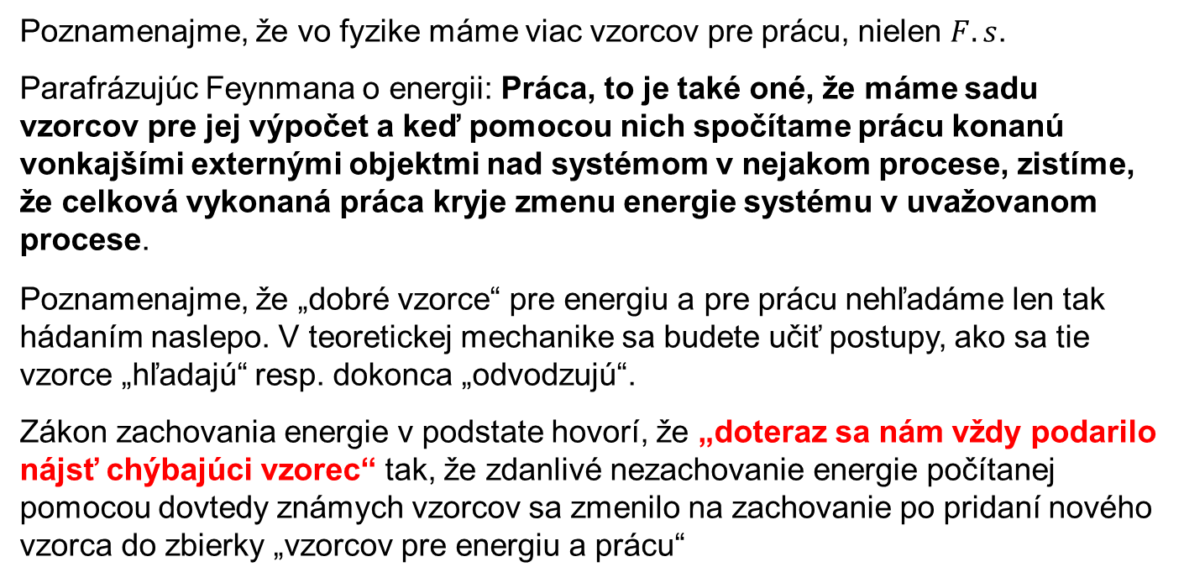
Čo je to tá práca?
Poznamenajme, že vo fyzike máme viac vzorcov pre prácu, nielen $F.s$.
Parafrázujúc Feynmana o energii: Práca, to je také oné, že máme sadu vzorcov pre jej výpočet a keď pomocou nich spočítame prácu konanú vonkajšími externými objektmi nad systémom v nejakom procese, zistíme, že celková vykonaná práca kryje zmenu energie systému v uvažovanom procese.
Poznamenajme, že „dobré vzorce“ pre energiu a pre prácu nehľadáme len tak hádaním naslepo. V teoretickej mechanike sa budete učiť postupy, ako sa tie vzorce „hľadajú“ resp. dokonca „odvodzujú“.
Zákon zachovania energie v podstate hovorí, že „doteraz sa nám vždy podarilo nájsť chýbajúci vzorec“ tak, že zdanlivé nezachovanie energie počítanej pomocou dovtedy známych vzorcov sa zmenilo na zachovanie po pridaní nového vzorca do zbierky „vzorcov pre energiu a prácu“
Výkon
Popri práci sa v mechanike zavádza i užitočná veličina výkon, definovaný ako práca pripadajúca na jednotku času. Ak sa za čas $dt$ vykoná práca $δA$, potom výkon definujeme vzťahom

Slide 8
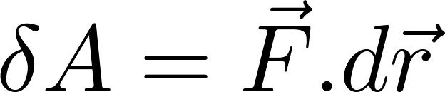
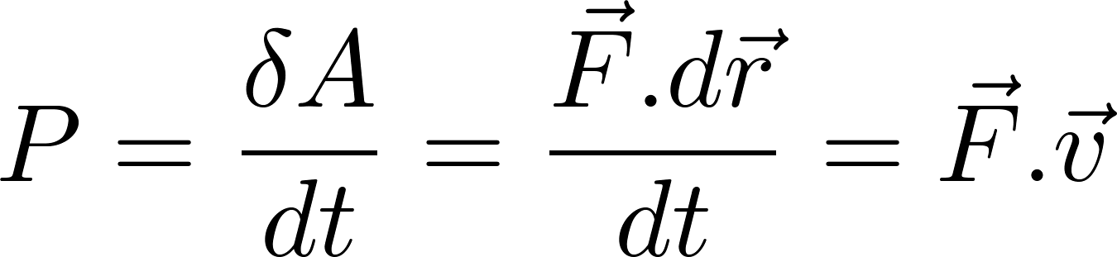
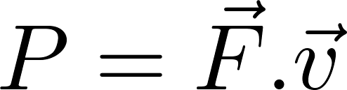
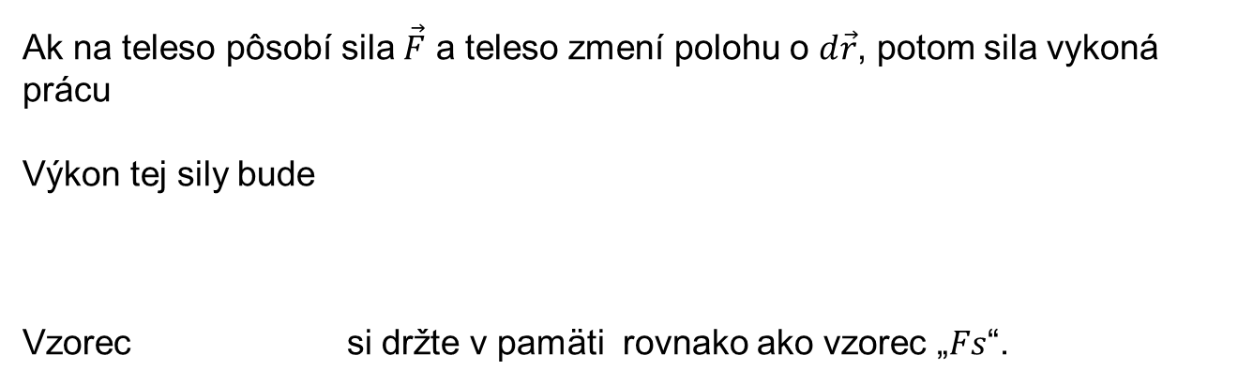
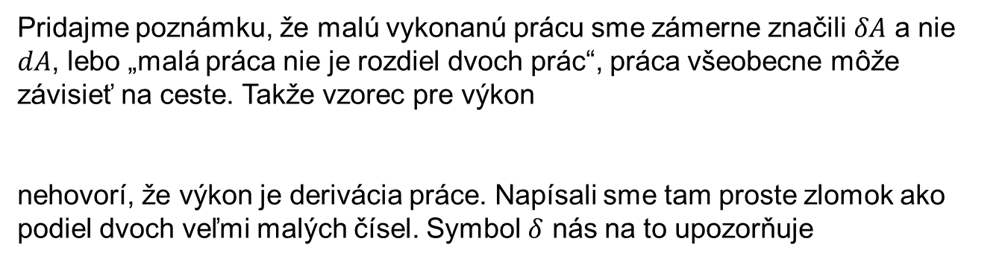
Výkon sily na dráhe
Ak na teleso pôsobí sila $\vec{F}$ a teleso zmení polohu o $d\vec{r}$, potom sila vykoná prácu
Výkon tej sily bude
Vzorec si držte v pamäti rovnako ako vzorec „$Fs$“.
Pridajme poznámku, že malú vykonanú prácu sme zámerne značili $δA$ a nie $dA$, lebo „malá práca nie je rozdiel dvoch prác“, práca všeobecne môže závisieť na ceste. Takže vzorec pre výkon
nehovorí, že výkon je derivácia práce. Napísali sme tam proste zlomok ako podiel dvoch veľmi malých čísel. Symbol $δ$ nás na to upozorňuje

Slide 9
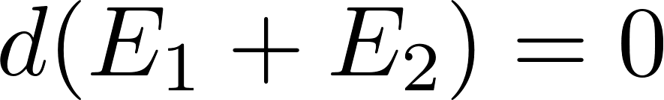
Pokúsme sa finalizovať poučenie z doterajších úvah:
Uvažujme nejaký systém. Ak nevidíme externé objekty, ktoré by konali prácu nad tým systémom, potom energia toho systému sa zachováva. Ak také externé objekty existujú, potom platí zovšeobecnený zákon, zmena energie je krytá prácou vonkajších externých objektov.
Príklad: Uvažujme systém „teleso 1“. Je tam vonkajší externý objekt „lano“. Energia sa nezachováva, jej zmena je ale krytá prácou externého objektu
Príklad: Uvažujme systém „teleso 1 plus teleso 2“. Jeho energia sa zachováva
lebo nie sú vonkajšie externé objekty, ktoré by konali prácu.
ZLE !!!
Veď tam je vonkajší externý objekt!!! Zem, ktorá koná prácu. Nevidíte tie zelené sily?! Veď tie konajú prácu!

Slide 10
Prečo sa energia zachováva, keď externé objekty konajú prácu?
Nápad : Nie je to náhodou tak, že celková práca konaná externými objektmi je nulová?
Budeme hlasovať

Slide 11
Prečo sa energia zachováva, keď externé objekty konajú prácu?
Nápad : Nie je to náhodou tak, že celková práca konaná externými objektmi je nulová?
Budeme hlasovať
a) celková práca zelených síl je nulová
b) celková práca zelených síl nie je nulová

Slide 12
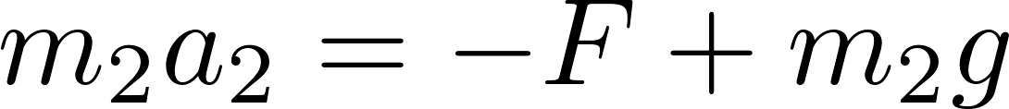
Prečo sa energia zachováva, keď externé objekty konajú prácu?
Nápad : Nie je to náhodou tak, že celková práca konaná externými objektmi je nulová?
Celková práca konaná zelenými silami:
To sa nerovná nule, lebo keď sčítam pohybové rovnice
dostanem
Záver: Poučka, ktorú sme sformulovali
Ak nevidíme externé objekty, ktorá by konali prácu nad tým systémom, potom energia toho systému sa zachováva. Ak také objekty existujú, potom platí zovšeobecnený zákon, zmena energie je krytá prácou externých objektov.
JE ZLE !!!
Otázka je, prečo. Skúste najprv chvíľu podumať!

Slide 13
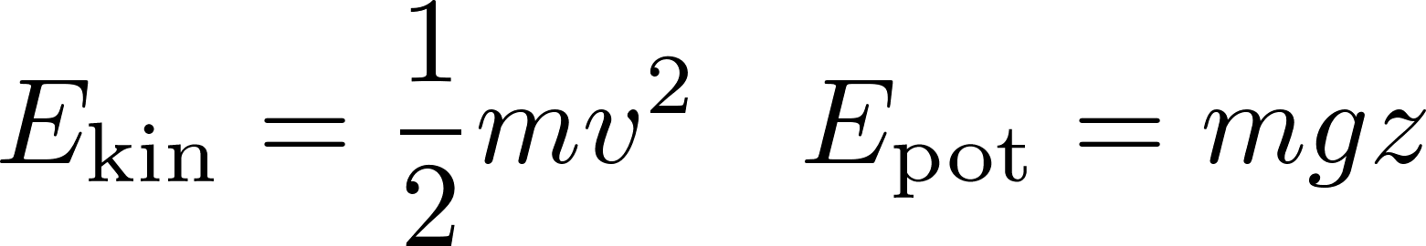
Niečo je zle. Naše poučky boli zjavne zle sformulované. Prezradíme dopredu , prečo bola naša úvaha zlá.
Pretože prácu externého objektu – Zeme, sme už zohľadnili vo vzorci pre potenciálnu energiu telesa.
Pre výpočet energie telies sme (používajúc Feynmanovu terminológiu) totiž použili „zbierku“ dvoch vzorcov
Nejako sa nám to (treba povedať, že schválne) zamotalo. Aby sme to rozmotali, začneme úvahy o energii znovu od začiatku. Musíme si ozrejmiť, ako postupne „pridávame vzorce do Feynmanovej zbierky energetických vzorcov”.

Slide 14
Ako sa tvorí Feynmanova „zbierka vzorcov“ pre energiu?
Začnem prvým vzorcom pre energiu, kinetickou energiou.
Ako ľudstvo vyhútalo vzorec pre kinetickú energiu?
Neviem historicky verne odpovedať.
Ale viem argumentovať, ako to prípadne mohlo byť.
Ako ľudstvo mohlo vyhútať prvý a možno hlavný vzorec pre energiu, na ktorom všetko ďalšie stojí: vzorec pre kinetickú energiu

Slide 15
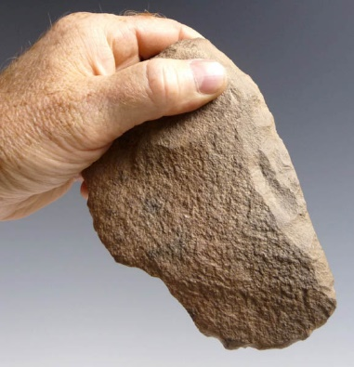
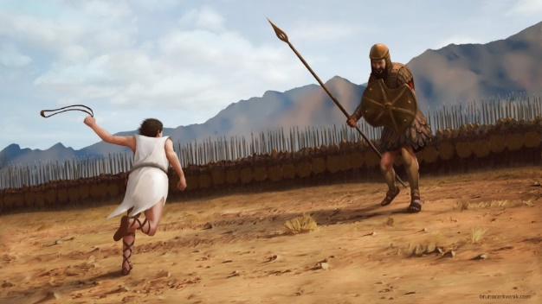
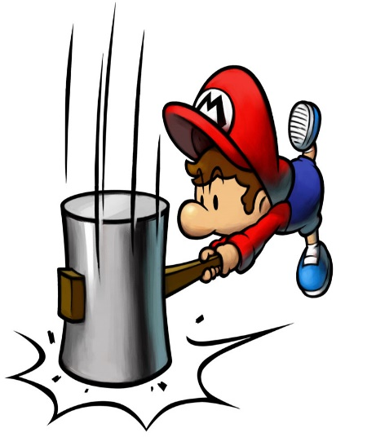
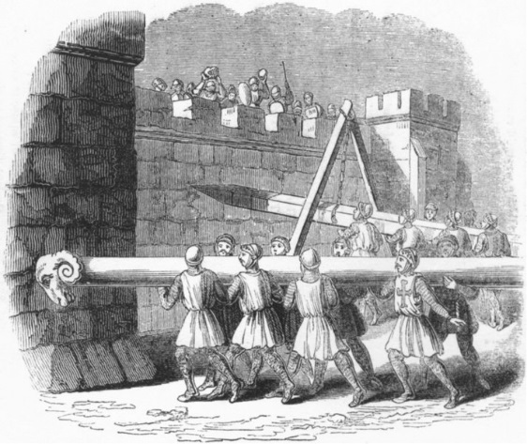
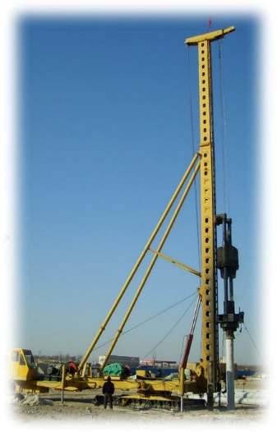
Ako ľudstvo vyhútalo vzorec pre kinetickú energiu
Ľudia už dávno vyhútali nástroje na dosiahnutie veľkej sily, od pästného klinu cez Dávidov prak, kladivá, baranidlá až po buchare na zatĺkanie pilót. Objavili trik: zobrať ťažké teleso, urýchliť ho na veľkú rýchlosť a potom ho nárazom do cieľového objektu na krátkej dráhe rýchlo zastaviť (napríklad na Goliášovej hlave).

Slide 16
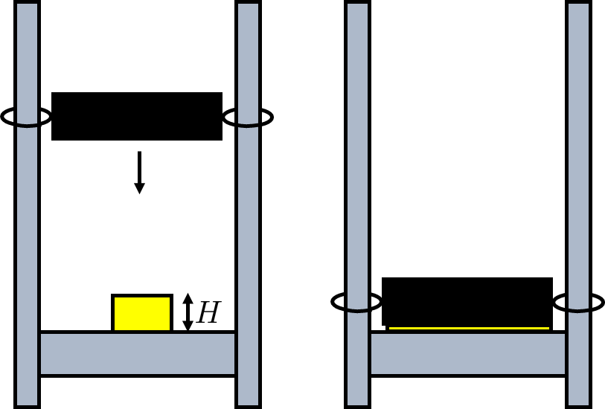
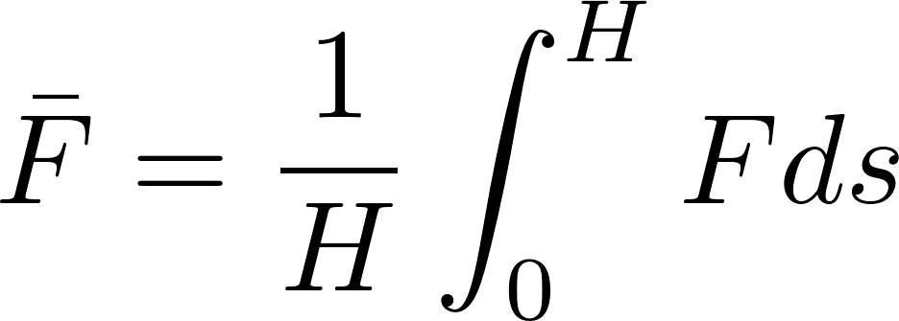

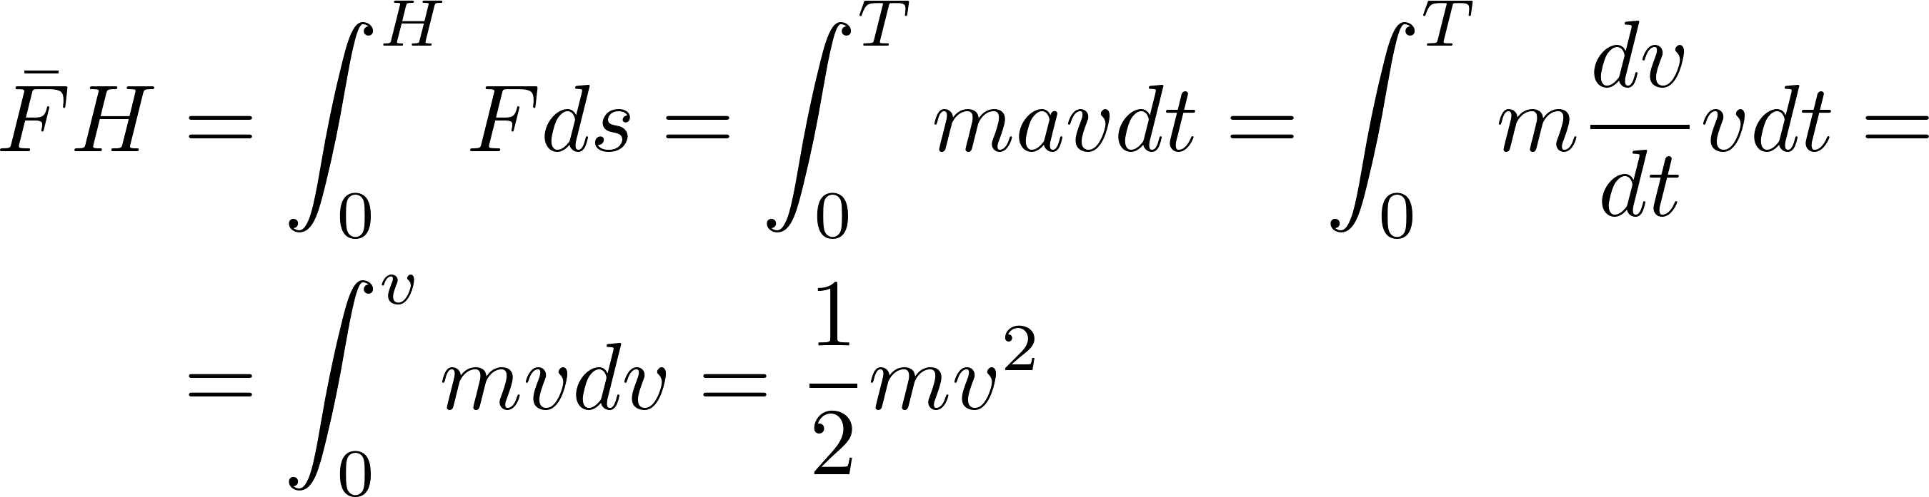



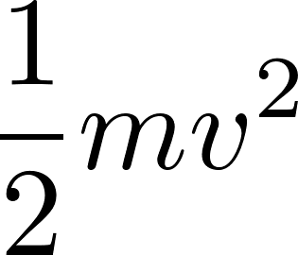
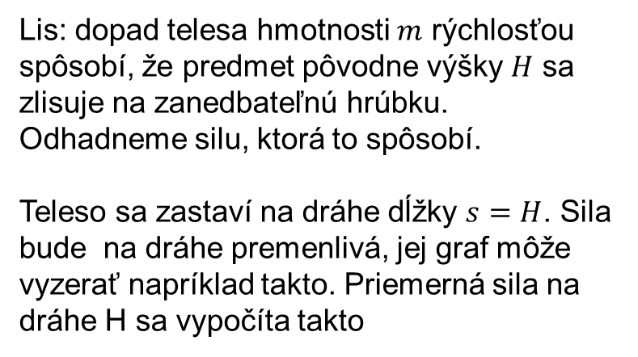
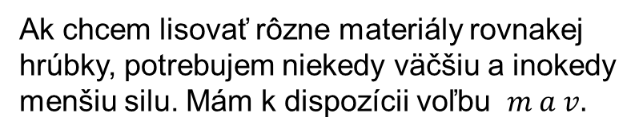
Lis: dopad telesa hmotnosti $m$ rýchlosťou spôsobí, že predmet pôvodne výšky $H$ sa zlisuje na zanedbateľnú hrúbku. Odhadneme silu, ktorá to spôsobí.
Teleso sa zastaví na dráhe dĺžky $s=H$. Sila bude na dráhe premenlivá, jej graf môže vyzerať napríklad takto. Priemerná sila na dráhe H sa vypočíta takto
S tým výrazom sa trochu pohráme:
Ak chcem lisovať rôzne materiály rovnakej hrúbky, potrebujem niekedy väčšiu a inokedy menšiu silu. Mám k dispozícii voľbu $m a v.$
Zistili sme, že pri danej hrúbke lisovaného materiálu jej dôležitý výraz

Slide 17


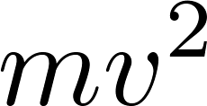

V histórii fyziky nejakú dobu súťažili medzi sebou dva vzorce. Leibnizov vzorec pre „vis viva“ a Newtonov a Descartesov pre „quantity of motion“ . Žiaden nevyhral, lebo oba sa týkajú zachovávajúcich sa veličín, rôznych, s rôznym významom: energie a hybnosti. Zrejme prvý, kto použil termín energia v modernom zmysle bol T.Young v roku 1807 (ten Young po ktorom je pomenovaný modul pružnosti a ten, ktorý pretláčal vlnovú teóriu svetla oproti Newtonovej korpuskulárnej).
Faktom ostáva, že lepšou mierou schopnosti urýchleného telesa rozbíjať orechy (alebo hlavy) je kinetická energia, definovaná voči Leibnizovej vis vitalis navyše s faktorom ½, aby to sedelo so vzorcom pre prácu F.s.
Takže prvý a základný vzorec do „Feynmanovej zbierky vzorcov“ pomocou ktorých sa počíta energia je

Slide 18
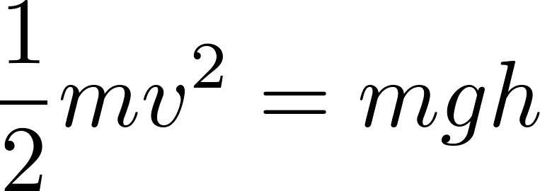
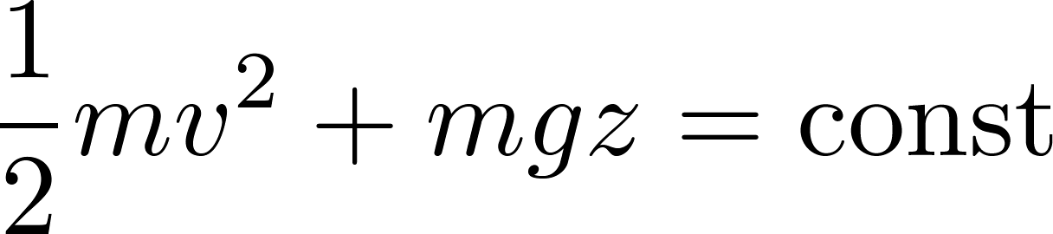
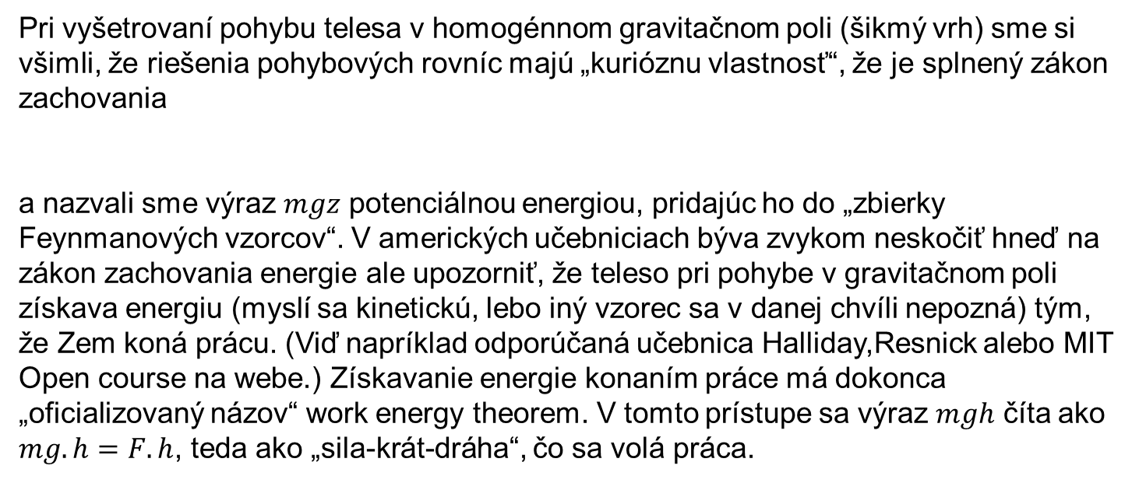
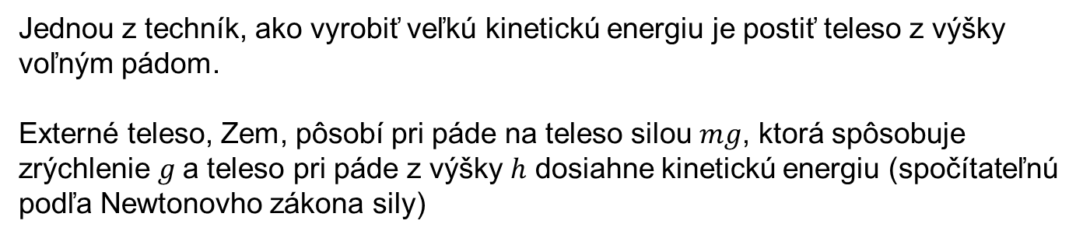
Jednou z techník, ako vyrobiť veľkú kinetickú energiu je postiť teleso z výšky voľným pádom.
Externé teleso, Zem, pôsobí pri páde na teleso silou $mg$, ktorá spôsobuje zrýchlenie $g$a teleso pri páde z výšky $h$ dosiahne kinetickú energiu (spočítateľnú podľa Newtonovho zákona sily)
Pri vyšetrovaní pohybu telesa v homogénnom gravitačnom poli (šikmý vrh) sme si všimli, že riešenia pohybových rovníc majú „kurióznu vlastnosť“, že je splnený zákon zachovania
a nazvali sme výraz $mgz$ potenciálnou energiou, pridajúc ho do „zbierky Feynmanových vzorcov“. V amerických učebniciach býva zvykom neskočiť hneď na zákon zachovania energie ale upozorniť, že teleso pri pohybe v gravitačnom poli získava energiu (myslí sa kinetickú, lebo iný vzorec sa v danej chvíli nepozná) tým, že Zem koná prácu. (Viď napríklad odporúčaná učebnica Halliday,Resnick alebo MIT Open course na webe.) Získavanie energie konaním práce má dokonca „oficializovaný názov“ work energy theorem. V tomto prístupe sa výraz $mgh$ číta ako $mg.h=F.h$, teda ako „sila-krát-dráha“, čo sa volá práca.

Slide 19
Takže prvé, s čím sa študent mechaniky v Amerike zoznámi nie je zákon zachovania energie ale „work energy theorem“, ktorý hovorí, že
Zmena (kinetickej) energie telesa je krytá prácou externého objektu.
V našich zemepisných šírkach sa na takúto zovšeobecnenú formu zákona zachovania energie „s prácou na pravej strane“ (presnejšie možno zákona o „bilancii energie“) často neupozorňuje.
Didakticky aj konceptuálne je tu problém, či „prvotné je vajce alebo sliepka?“. Hovorím o pojmoch energia a práca.
Často sa za prvotný pojem volí práca a potom sa energia „pseudodefinuje“ ako miera schopnosti telesa konať prácu. Alebo sa ako prvá definuje energia (kinetická, vis vitalis) a potom sa všimne, že sila-krát-dráha mení energiu a nazve sa to prácou.
Môj názor je taký, že debatovať o prvotnosti vajca je neužitočné, lebo „fyzika sa neodvodzuje“ ako matematika z nejakých primárnych axióm typu „Euklides“. Fyzika sa objavuje „po celých navzájom prepletených kusoch“ ako krajina videná z vrcholu kopca, keď sa rozptýli hmla. V prípade energie a práce je to napred hranie sa s nejasne definovanými koncepciami v rozličných situáciách, keď zrazu dostanem akýsi „aha-pocit“, že veď to všetko krásne funguje dokopy. Skúsenosťou vycizelovaný pojem energie porodí pojem práce a skúsenosťou vycizelovaný pojem práce porodí pojem energie. Teória sa neodvodzuje, ale „zrazu sa zjaví“. Najlepšie to vystihuje anglický termín „emergence“ (nepliesť s emergency!).

Slide 20
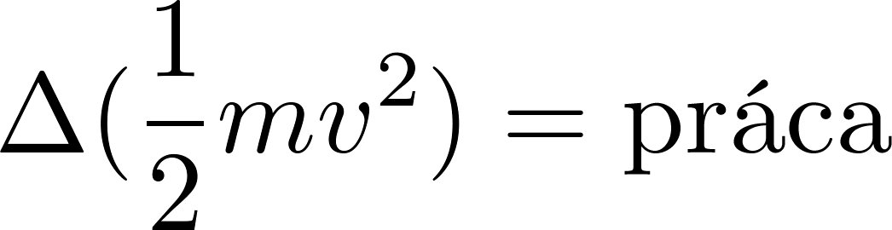
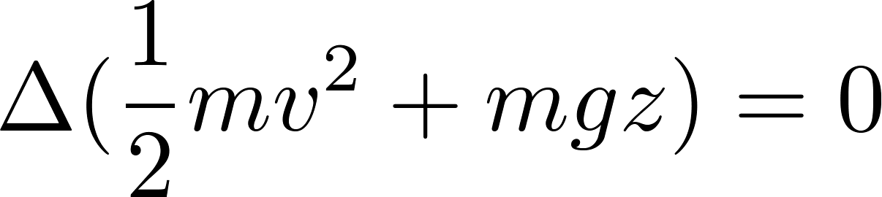
Spomenuli sme niekedy na začiatku našich diskusií o fyzike, že fyzika si nekladie za úlohu „všetko alebo nič“. Teda že neskúma svet v celostnosti ale je spokojná s cestou chápať svet po kúskoch.
Prakticky to znamená vyčleniť nejakú časť sveta, nazvať to „skúmaný fyzikálny systém“ a snažiť sa pochopiť, ako funguje. Taký systém spravidla nežije vo svet sám, pôsobia naň (interagujú s ním) externé objekty. Takže „pochopiť systém ako funguje“ spravidla znamená pochopiť ho v nejakom vonkajšom kontexte v interakcii s vonkajšími objektami.
Keď teda chcem pochopiť „padajúci kameň“, potom to chápem v kontexte gravitačného pôsobenia Zeme ako vonkajšieho objektu. V tomto prípade je to značne uľahčené tým, že síce je pravda, že nielen vonkajší objekt Zem pôsobí na kameň, ale aj kameň pôsobí na Zem. Ibaže Zem je taká ťažká, „že si pôsobenie kameňa na seba ani nevšimne“, takže pri skúmaní kameňa môžem Zem považovať za statický nemenný objekt.
Pri padajúcom kameni alebo všeobecnejšie pri „šikmom vrhu“ to umožňuje „vyčarať“ v zákone o energetickej bilancii prácu externého objektu „na pravej strane“ za vzorec pre potenciálnu energiu kameňa „na ľavej strane“ a písať
nie
ale

Slide 21


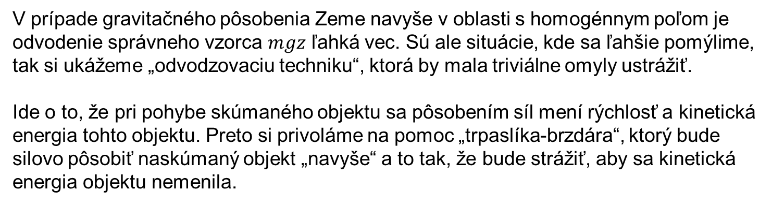
V prípade gravitačného pôsobenia Zeme navyše v oblasti s homogénnym poľom je odvodenie správneho vzorca $mgz$ ľahká vec. Sú ale situácie, kde sa ľahšie pomýlime, tak si ukážeme „odvodzovaciu techniku“, ktorá by mala triviálne omyly ustrážiť.
Ide o to, že pri pohybe skúmaného objektu sa pôsobením síl mení rýchlosť a kinetická energia tohto objektu. Preto si privoláme na pomoc „trpaslíka-brzdára“, ktorý bude silovo pôsobiť naskúmaný objekt „navyše“ a to tak, že bude strážiť, aby sa kinetická energia objektu nemenila.
Trpaslík-brzdár zapichne do nášho objektu svoju brzdiacu kopiju, pomocou ktorej bude silovo na objekt pôsobiť (silou ľubovoľnej potrebnej veľkosti aj smeru, teda nielen „v smere kopije“) a tom tak, aby sa pri pohyboch objektu nemenila jeho rýchlosť a teda ani kinetická energia. Teda ku všetkým silám pôsobiacim na objekt pridá svoju silu tak, aby celková sila bola nulová a teda zrýchlenie (ako vektor!) nulové.
Teraz do hry vstúpim ja ako „veľký šéf“, opatrne chytím objekt a môžem ho s vynaložením nulovej sily infinitezimálne pomaly premiestňovať kam chcem. Premiestnim objekt rôznymi cestami z polohy „1“ do polohy „2“ a vždy sa spýtam brzdára akú prácu musel pri mojom premiestňovaní vykonať. Ak hodnota práce, ktorú brzdár musel vykonať, nezávisí na zvolenej ceste, potom viem, že brzdárova práca sa dá vypočítať ako rozdiel dvoch hodnôt akejsi funkcie, vyčíslenej v polohe „2“ mínus hodnota v bode „1“. Ak určitý bod zvolím za referenčný, potom môžem zmeraním brzdárovej práce zmapovať hodnoty tej funkcie v ľubovoľnom bode.

Slide 22
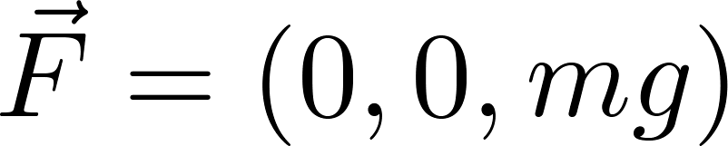
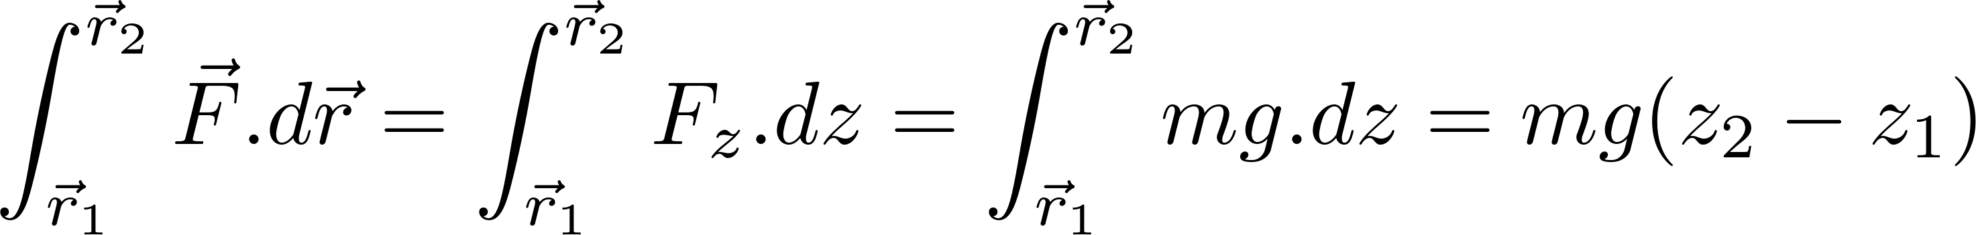
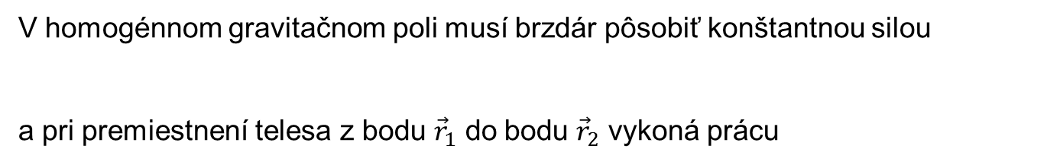
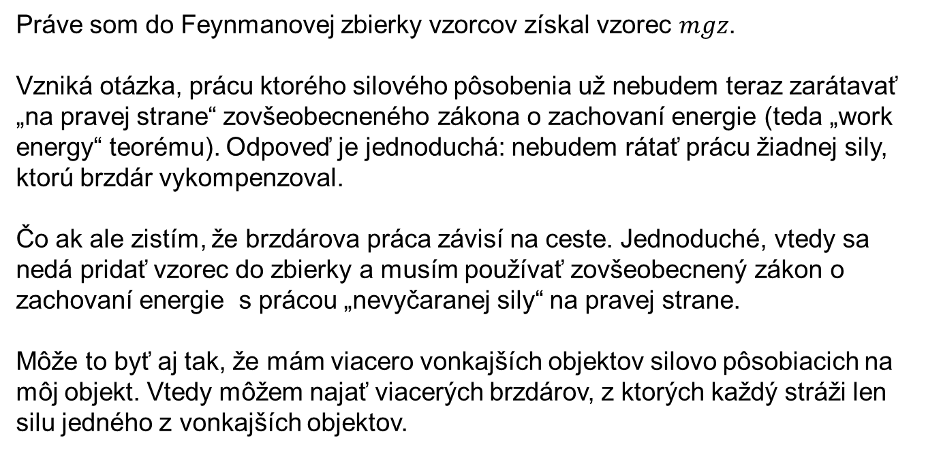
V homogénnom gravitačnom poli musí brzdár pôsobiť konštantnou silou
a pri premiestnení telesa z bodu ${\vec{r}}_{1}$ do bodu ${\vec{r}}_{2}$ vykoná prácu
Práve som do Feynmanovej zbierky vzorcov získal vzorec $mgz$.
Vzniká otázka, prácu ktorého silového pôsobenia už nebudem teraz zarátavať „na pravej strane“ zovšeobecneného zákona o zachovaní energie (teda „work energy“ teorému). Odpoveď je jednoduchá: nebudem rátať prácu žiadnej sily, ktorú brzdár vykompenzoval.
Čo ak ale zistím, že brzdárova práca závisí na ceste. Jednoduché, vtedy sa nedá pridať vzorec do zbierky a musím používať zovšeobecnený zákon o zachovaní energie s prácou „nevyčaranej sily“ na pravej strane.
Môže to byť aj tak, že mám viacero vonkajších objektov silovo pôsobiacich na môj objekt. Vtedy môžem najať viacerých brzdárov, z ktorých každý stráži len silu jedného z vonkajších objektov.

Slide 23
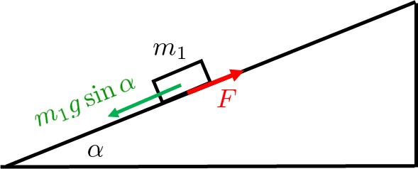
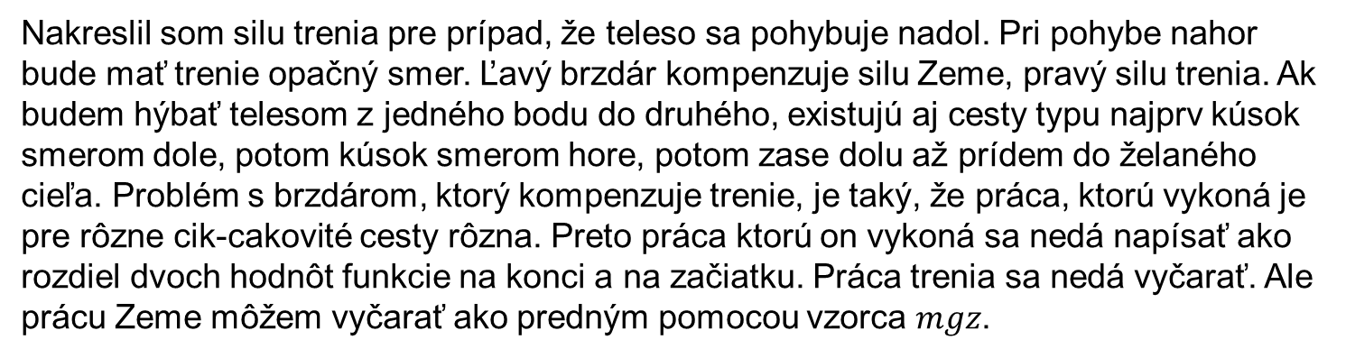
Príklad na jednu „vyčarateľnú silu“ a jednu nevyčarateľnú silu: teleso na naklonenej rovine s trením
Nakreslil som silu trenia pre prípad, že teleso sa pohybuje nadol. Pri pohybe nahor bude mať trenie opačný smer. Ľavý brzdár kompenzuje silu Zeme, pravý silu trenia. Ak budem hýbať telesom z jedného bodu do druhého, existujú aj cesty typu najprv kúsok smerom dole, potom kúsok smerom hore, potom zase dolu až prídem do želaného cieľa. Problém s brzdárom, ktorý kompenzuje trenie, je taký, že práca, ktorú vykoná je pre rôzne cik-cakovité cesty rôzna. Preto práca ktorú on vykoná sa nedá napísať ako rozdiel dvoch hodnôt funkcie na konci a na začiatku. Práca trenia sa nedá vyčarať. Ale prácu Zeme môžem vyčarať ako predným pomocou vzorca $mgz$.

Slide 24


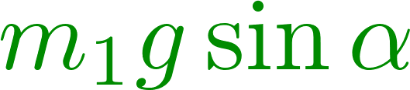




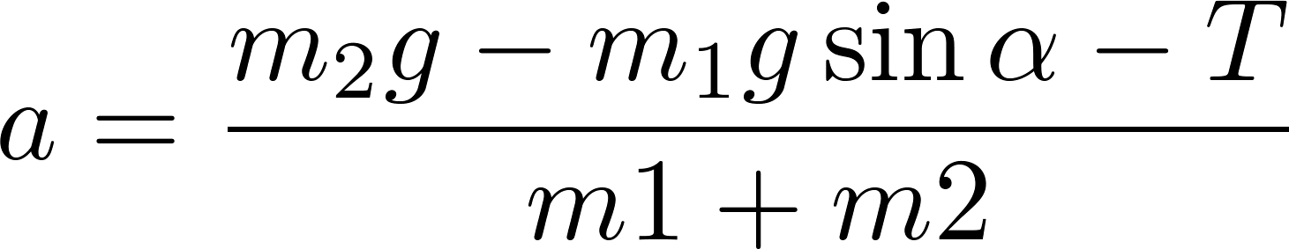
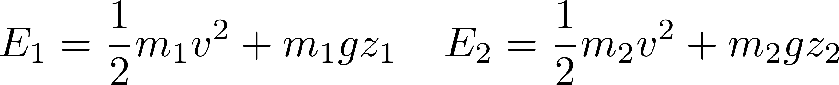
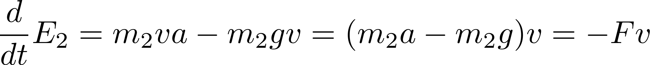
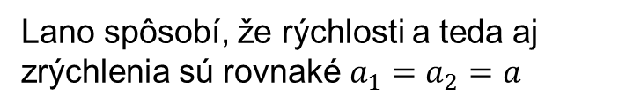
Do príkladu, ktorý sme riešili pridáme trenia na šikmej ploche. Pohybové rovnice budú (nepíšeme vektory, len veľkosti)
Lano spôsobí, že rýchlosti a teda aj zrýchlenia sú rovnaké $a_{1}=a_{2}=a$
Súčet energií dvoch telies nie je (na rozdiel od prípadu bez trenia) konštantný, na pravej strane je práca sily trenia. Pridajme, že „energia sveta“ sa neničí, iba sme nezarátali energiu tepelného pohybu molekúl, ktorá primerane narastie.

Slide 25
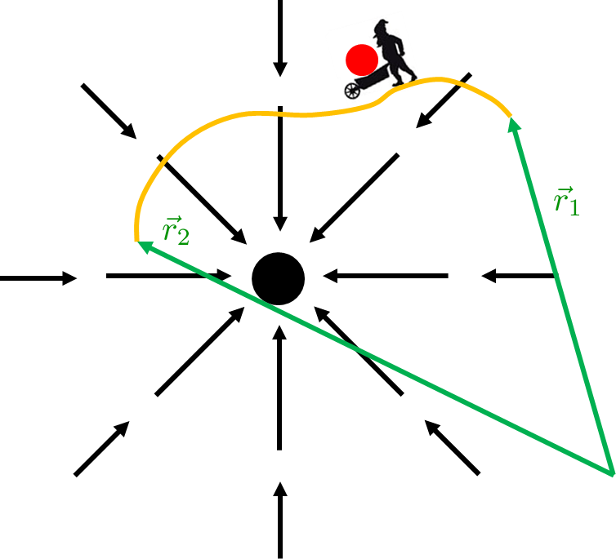
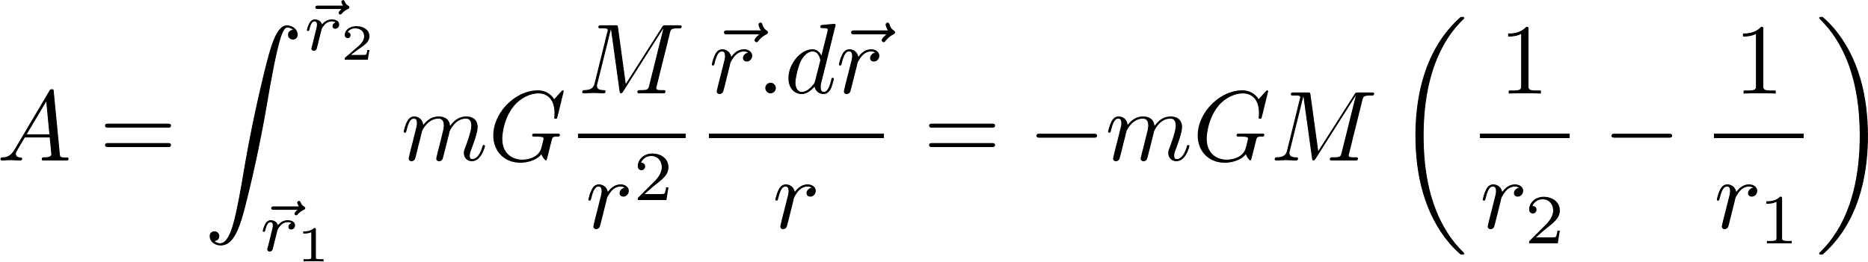
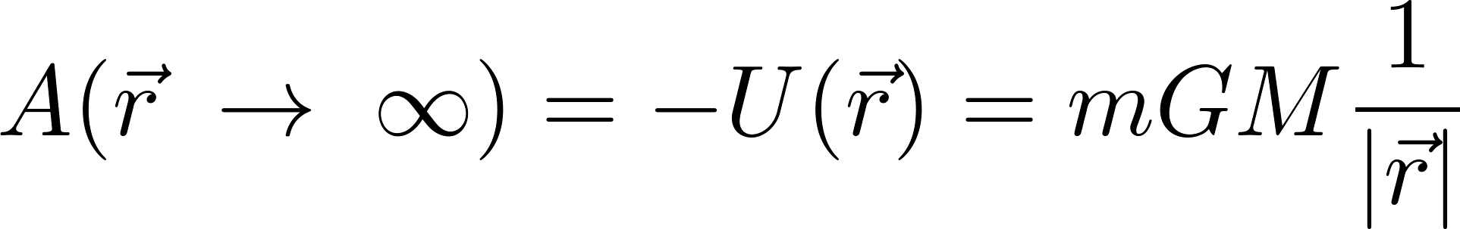
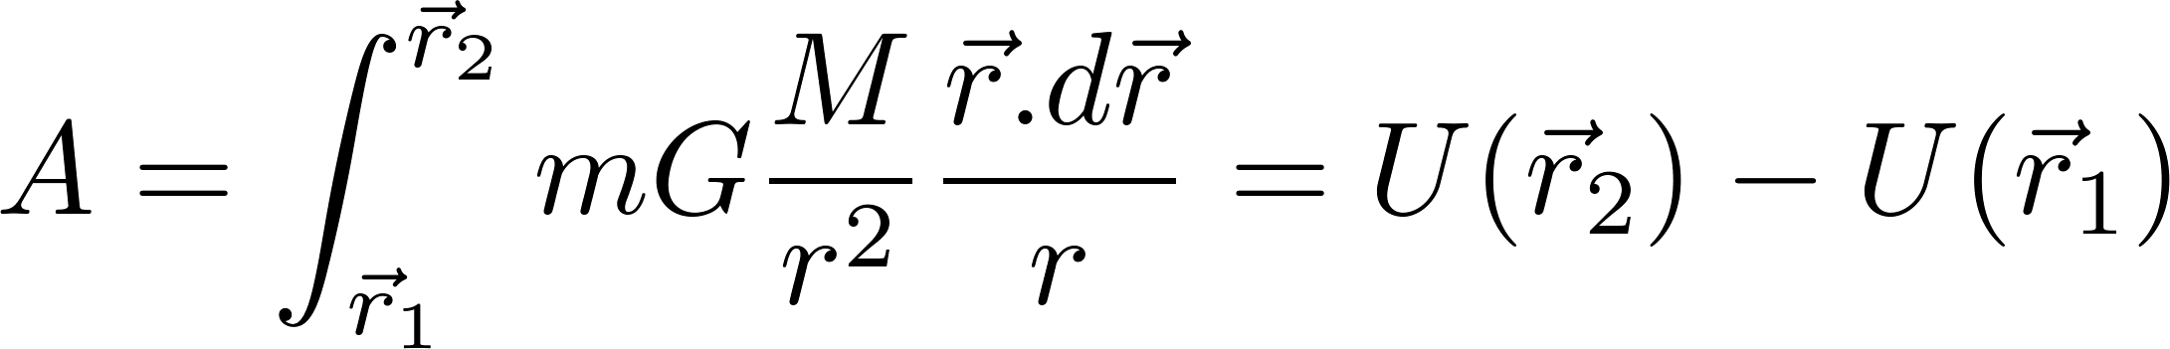
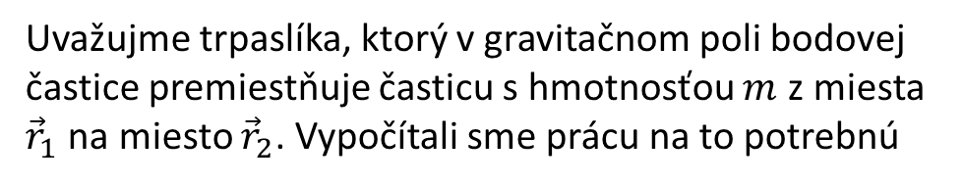
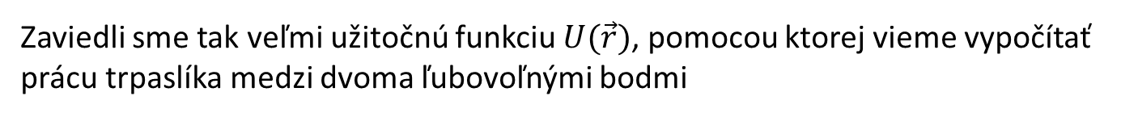
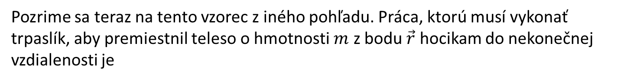
OPAKOVANIE: nezávislosť práce trpaslíka na ceste sme už skúmali pri gravitačnom zákone
Potenciálna energia
Uvažujme trpaslíka, ktorý v gravitačnom poli bodovej častice premiestňuje časticu s hmotnosťou $m$ z miesta ${\vec{r}}_{1}$ na miesto ${\vec{r}}_{2}$. Vypočítali sme prácu na to potrebnú
Pozrime sa teraz na tento vzorec z iného pohľadu. Práca, ktorú musí vykonať trpaslík, aby premiestnil teleso o hmotnosti $m$ z bodu $\vec{r}$ hocikam do nekonečnej vzdialenosti je
Zaviedli sme tak veľmi užitočnú funkciu $U(\vec{r})$, pomocou ktorej vieme vypočítať prácu trpaslíka medzi dvoma ľubovoľnými bodmi
Toto je práca, ktorú musí vykonať trpaslík ako konateľ práce.

Slide 26
Potenciálna energia
Niekoľko „prípadových štúdií“
Odvodiť správny vzorec pre potenciálnu energiu môže myť niekedy dosť ťažké, najmä ak ešte nemáme poznatky z abstraktnejšej teoretickej mechaniky (naučí vás to kolega Fecko).
Preto sa tu nepokúsim sformulovať nejaké rigorózne postupy „ako vyrábať Feynmanovu zbierku vzorcov pre energiu“
Namiesto toho rozoberiem niekoľko špeciálnych prípadov, možno to prinesie nejaké poučenie.

Slide 27














Potenciálna energia na pružine
Poloha $z=0$ je poloha nedeformovanej pružiny. To nie je rovnovážna poloha guličky, lebo pružina sa predĺžia pod vplyvom tiaže guličky. Gulička môže ostať v kľude v bode, keď sila pružiny vyrovná silu tiaže, teda keď
Rovnovážna poloha guličky má teda súradnicu
Voľme bod $z_{0}$ za referenčný bod a vypočítajme prácu, ktorú vykoná trpaslík, keď guličku potiahne za lano tak, aby sa prakticky nulovou rýchlosťou presunula do ľubovoľného bodu $z<z_{0}$. V bode z teda musí pôsobiť silou, ktorej $z$-zložka bude
lebo práve vtedy celková sila na guličku bude nulová a gulička nebude zrýchľovať.
hodnoty na obr. sú $z$-zložky síl

Slide 28



Potenciálna energia na pružine
Všimnime si, že na skúmaný fyzikálny systém, guličku, pôsobia dva externé objekty. Zem tiažovou silou a pružina silou z deformácie. Trpaslík, ktorého sme použili, je vlastne náš známy trpaslík-brzdár, tentokrát nepoužívajúci kopiju ale lano. Vypočítame jeho prácu a dostaneme súhrnnú potenciálnu energiu, v našom prípade
hodnoty na obr. sú $z$-zložky síl
Výraz $mgz$ poznáme. Výraz $\frac{1}{2}Kz^{2}$ je nový vzrec do „Feynmanovej zbierky“, potenciálna energia pružnosti.

Slide 29





Potenciálna energia na pružine
Analýzou práce jedného trpaslíka sme vyčarali prácu dvoch externých objektov za dve zložky potenciálnej energie častice. Celková energia guličky teda bude
Pohybová rovnica guličky je
Overme, že celková energia guličky sa zachováva
hodnoty na obr. sú $z$-zložky síl
Po dosadení za $ma_{z}$ z pohybovej rovnice dostaneme
Energia je konštantná, zachováva sa.

Slide 30




Potenciálna energia pružiny
Pozrime sa teraz na situáciu z iného uhla pohľadu. Za fyzikálny systém, ktorý študujeme budeme považovať pružinu, ktorá nech má zanedbateľnú hmotnosť. Teda nemá ani kinetickú energiu, i keď sa prípadne bude hýbať (deformovať).
Súradnica $z=0$ znamená nedeformovanú pružinu. Trpaslík, keď chce pružinu deformovať, musí pôsobiť silou $F_{z}=Kz$ a vykoná pritom prácu (štartujúc z referenčného bodu $z=0$)
Potenciálna energia deformovanej pružiny teda je
Všimnime si, že tu sme „nečarali“ prácu nejakého externého objektu za potenciálnu energiu pružiny. Táto energia pružnosti je „naozaj obsiahnutá vnútri“ pružiny.

Slide 31



Potenciálna energia pružiny
verzus
potenciálna energia guličky na pružine
Všimnime si, že keď sme ako systém uvažovali guličku a pružina bol len externý objekt, tiež sme odvodili výraz
Aj ten výraz sme odvodzovali pomocou trpaslíka, ale bol tu výrazný rozdiel oproti „čistej pružine“. Pri guličke sme potenciálnou energiou nahradili (vyčarali) prácu externého objektu, pružiny. A potom sme povedali, že do energetickej bilancie už nebudeme rátať prácu pružiny, hoci „zelená sila“ stále pri pohybe guličky pracuje.
Energia pružnosti „čistej pružiny“ je v akomsi zmysle „poctivejšia energia“ než potenciálna energia „guličky od pružnosti“, ktorá je len „vyčaraná práca“.
Celé to zdĺhavo popisujeme najmä preto, že Feynmanovu zbierku energetických vzorcov nemôžme používať bez rozmýšľania, musíme vedieť, ktorý z tých vzorcov je „len vyčaraná práca“, a potom prácu „vyčaraných objektov“ už nezarátavať do energetickej bilancie.

Slide 32
Vyčaraná energia verzus nevyčaraná energia
Vo Feynmanovej zbierke energetických vzorcov teda môžeme mať vzorce dvoch typov: vyčarané vzorce a nevyčarané vzorce. Medzi nimi je rozdiel.
hociktorý vyčaraný vzorec môžem zo zbierky vynechať, ale potom musím do energetickej bilancie zarátať (na pravú stranu) prácu príslušného externého objektu. Zákon zachovania energie bude fungovať v zovšeobecnej forme s prácou na pravej strane.
nevyčaraný vzorec nemôžem zo zbierky vynechať, prestal by fungovať zákon zachovania energie. Nevyčaraný vzorec sa nedá rozumne nahradiť „prácou čohosi na pravej strane“. Lebo príslušnú prácu nekonajú externé objekty ale vnútorné komponenty, napríklad molekuly, v pružine.
Nevyčaraná energia pružnosti pružiny sa prejaví aj tak, že v istom zmysle sa dá identifikovať, „kde sa tá energia nachádza (miestne), teda že „v tej pružine“. Dalo by sa to overiť aj takým pokusom. Stlačím pružinu a fixujem jej deformáciu nejakým špagátom. Potom ju stlačenú hodím do kyseliny, špagát sa rozpustí. Aký bude rozdiel oproti pokusu, keď do kyseliny hodím nestlačenú pružinu? Teplota kyseliny, v ktorej sa rozpustila stlačená pružina sa zvýši oproti pokusu s nestlačenou pružinou.

Slide 33
Potenciálna energia pružiny
Pre nehmotnú pružinu neviem rozumne napísať pohybovú rovnicu, takže neviem skontrolovať či sa zachováva v čase jej energia. Ale odvodený výraz
je zjavne energiou, lebo ak zavesím na deformovanú pružinu teleso a uvoľním ho, vie ho pružina vytiahnuť vyššie a vykonať prácu a keď tú prácu spočítam, zjavne to bude sedieť s nájdeným vzorcom pre jej energiu.
Priateľskejší objekt na skúmanie zachovania energie, ktorej časťou je energia pružnosti je kmitajúca tyč, s ktorou sme sa už zoznámili, takže v ďalšom budeme skúmať energetickú bilanciu kmitajúcej tyče ako „iného fyzikálneho zvieraťa“.

